Slide 1
Kaggle 50 Startups
利潤預測
🎯
目標
根據新創公司的支出特徵預測 Profit
20-page presentation • CRISP-DM Framework • 2026/06/11
📊
資料集
50 筆 startup records
⚙️
方法
CRISP-DM + sklearn Pipeline
Data → Insight → Impact
Kaggle 50 Startups • CRISP-DM • 1/20

Slide 2
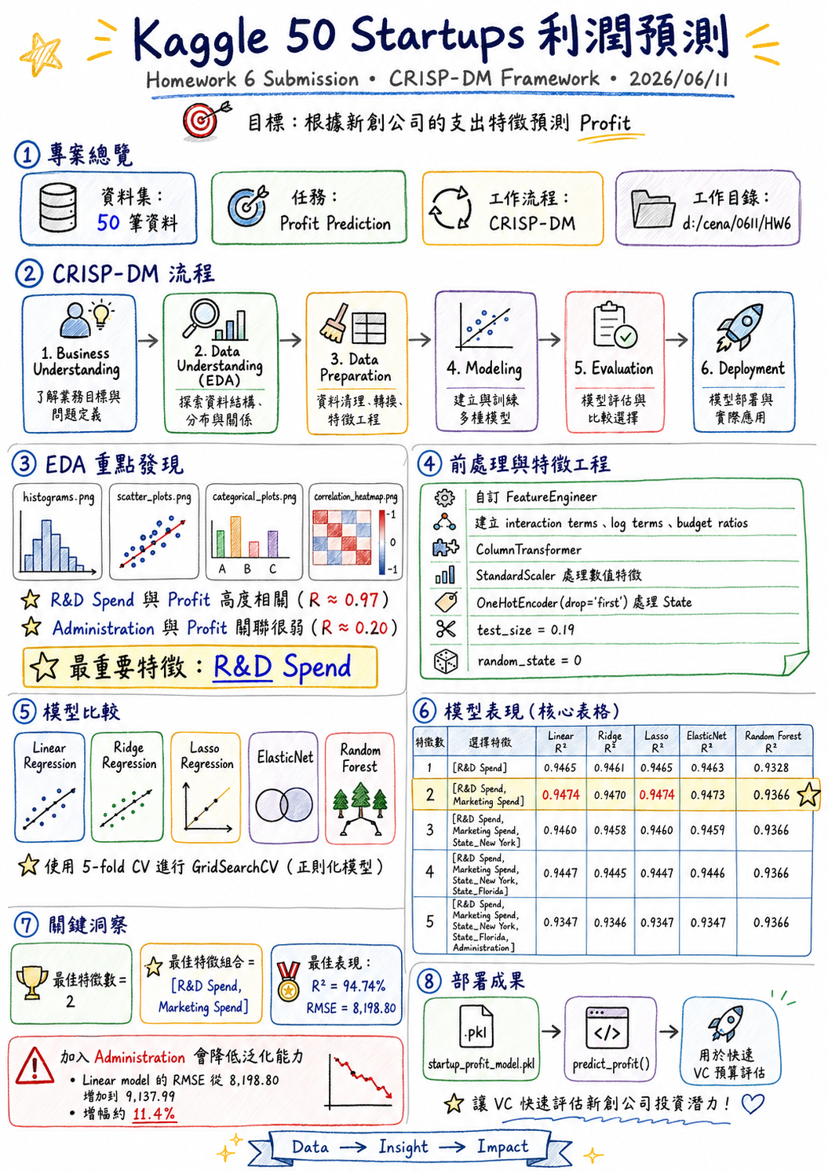
專案摘要
✦
What was completed in Homework 6
✅
完整 ML Workflow
🏆
關鍵結果
🚀
可部署成果
從資料理解、前處理、建模、評估到部署，完成端到端流程。
最佳特徵組合為 R&D Spend + Marketing Spend，R² = 94.74%。
輸出 startup_profit_model.pkl 與 predict_profit()。
Kaggle 50 Startups • CRISP-DM • 2/20

Slide 3
CRISP-DM 專案地圖
✦
Six stages used to structure the analysis
1. Business
Understanding
2. Data
Understanding
3. Data
Preparation
4. Modeling
5. Evaluation
6. Deployment
★
用 CRISP-DM 把模型開發拆成可追蹤的任務。
★
每個階段都有產出：圖表、pipeline、模型、評估表。
★
最後轉為可以被呼叫的預測函式。
Kaggle 50 Startups • CRISP-DM • 3/20

Slide 4
Business Understanding
✦
Why profit prediction matters
💼
商業問題
🎯
預測目標
VC 或經理人希望快速估計新創公司的 Profit，並了解哪些支出最有影響。
輸入 R&D、Administration、Marketing、State，輸出 Profit 預測值。
⚡
決策價值
📏
成功標準
❓
核心問題
更快比較投資標的與預算配置。
R² 越高越好、RMSE 越低越好。
更多特徵一定更好嗎？
Kaggle 50 Startups • CRISP-DM • 4/20

Slide 5
Data Understanding
✦
Dataset and variables
🧮
Rows
🎯
Target
🔢
Numeric
🏷️
Categorical
50 records
Profit
R&D / Admin / Marketing
State
R&D Spend
Administration
Marketing Spend
State
Profit
資料理解重點：先看分布、相關性、州別差異，再決定特徵工程與模型策略。
Kaggle 50 Startups • CRISP-DM • 5/20

Slide 6
EDA 圖表產出
✦
Generated plots in the plots/ folder
📈
histograms.png
📈
scatter_plots.png
📈
categorical_plots.png
📈
correlation_heatmap.png
支出與 Profit 分布
雙變量關係
州別比較
Pearson 相關矩陣
A
B
C
D
A
B
C
D
A
B
C
D
A
B
C
D
★
EDA 讓我們先確認資料結構與變數關係。
★
圖表結果指向一個明確訊息：R&D Spend 是最強訊號。
Kaggle 50 Startups • CRISP-DM • 6/20

Slide 7
EDA 關鍵發現
✦
Correlation explains the modeling direction
⭐
R&D Spend ↔ Profit
⚠️
Administration ↔ Profit
高度正相關，R ≈ 0.97。這代表研發支出對 Profit 的解釋力非常強。
關聯很弱，R ≈ 0.20。加入此特徵可能增加噪音。
初步假設：特徵不是越多越好，需用驗證集與交叉驗證確認。
R&D
Admin
Marketing
Kaggle 50 Startups • CRISP-DM • 7/20

Slide 8
Data Preparation
✦
From raw columns to model-ready features
🧹
1. 清理與檢查
📐
2. 數值處理
🏷️
3. 類別處理
確認欄位型態、目標欄位與資料量。
StandardScaler 處理 numeric features。
OneHotEncoder(drop=first) 處理 State。
Raw Data
Preprocessor
Model Matrix
Kaggle 50 Startups • CRISP-DM • 8/20

Slide 9
Feature Engineering
✦
Custom transformer design
🧩
FeatureEngineer
🔗
Interaction terms
📊
Log terms / ratios
自訂 transformer 放進 sklearn Pipeline，讓訓練與預測使用一致流程。
捕捉支出之間的共同效果。
降低尺度影響，建立預算比例。
★
把特徵工程納入 Pipeline：避免 train/test 不一致。
★
可重複、可部署、可維護。
★
特徵工程不是盲目增加欄位，而是讓模型看到更好的訊號。
Kaggle 50 Startups • CRISP-DM • 9/20

Slide 10
Train / Test Split
✦
Validation setup
✂️
test_size
🎲
random_state
🔁
目的
0.19
0
重現一致的 validation metrics
Train ≈ 81%
Test 19%
小資料集要特別注意：評估方法會影響結論，因此固定 split 方便重現。
Kaggle 50 Startups • CRISP-DM • 10/20

Slide 11
Modeling: 5 Algorithms
✦
Baseline and regularized models
📉
Linear Regression
📉
Ridge Regression
📉
Lasso Regression
可解釋、基準模型
L2 正則化
L1 正則化，可稀疏化
📉
ElasticNet
🌲
Random Forest
L1 + L2 混合
非線性 ensemble
模型設計重點：同時比較簡單線性模型、正則化模型與非線性模型。
Kaggle 50 Startups • CRISP-DM • 11/20

Slide 12
Model Tuning
✦
GridSearchCV + 5-fold CV
Feature Set
Pipeline
GridSearchCV
Best Model
🔍
調參重點
🧪
交叉驗證
Ridge、Lasso、ElasticNet 搜尋 alpha / l1_ratio 等參數。
使用 5-fold CV，降低單一 split 的偶然性。
Kaggle 50 Startups • CRISP-DM • 12/20

Slide 13
Feature Subsets
✦
5 sequential feature groups
1
[R&D Spend]
2
[R&D Spend, Marketing Spend]
3
[+ State_New York]
4
[+ State_Florida]
5
[+ Administration]
❗
實驗問題
隨著特徵逐步增加，模型表現是否會提升？結果顯示：第 2 組最佳，加入 Administration 後下降。
Kaggle 50 Startups • CRISP-DM • 13/20

Slide 14
Performance Table
✦
R² score by feature subset and model
#
Selected Features
Linear
Ridge
Lasso
ElasticNet
RF
1
[R&D Spend]
0.9465
0.9461
0.9465
0.9463
0.9328
2
[R&D Spend, Marketing Spend]
0.9474
0.9470
0.9474
0.9473
0.9366
3
[R&D Spend, Marketing Spend, State_NY]
0.9460
0.9458
0.9460
0.9459
0.9366
4
[R&D Spend, Marketing Spend, State_NY, State_FL]
0.9447
0.9445
0.9447
0.9446
0.9366
5
[R&D Spend, Marketing Spend, State_NY, State_FL, Administration]
0.9347
0.9346
0.9347
0.9347
0.9366
Best row: 2 features - R&D Spend + Marketing Spend
Kaggle 50 Startups • CRISP-DM • 14/20

Slide 15
Best Model Finding
✦
Optimal feature count = 2
🏆
最佳特徵數
⭐
最佳組合
📈
最佳 R²
2
R&D Spend + Marketing Spend
94.74%
1
2
3
4
5
第 2 組特徵在 Linear / Lasso 上達到最高 R² = 0.9474。
Kaggle 50 Startups • CRISP-DM • 15/20

Slide 16
Why Not Use All Features?
✦
Administration overhead behaves like noise
✅
加入 Administration 前
⚠️
加入 Administration 後
Linear RMSE = 8,198.80
Linear RMSE = 9,137.99
+11.4% RMSE
💡
洞察
特徵數增加不一定提升泛化能力；低相關特徵可能讓模型更不穩定。
Kaggle 50 Startups • CRISP-DM • 16/20

Slide 17
Model Comparison Insight
✦
Linear models dominated on this small tabular dataset
Linear
Ridge
Lasso
ElasticNet
RF
🥇
Linear / Lasso
🥈
ElasticNet
🌲
Random Forest
最高 R² = 0.9474
表現接近，R² = 0.9473
小資料上沒有勝出
Kaggle 50 Startups • CRISP-DM • 17/20

Slide 18
Deployment Output
✦
Turning the pipeline into a reusable predictor
startup_profit_model.pkl
predict_profit()
VC Budget Review
★
將最佳 pipeline 序列化，方便之後重複使用。
★
predict_profit() 讓使用者快速輸入預算並得到 Profit 預測。
★
部署階段讓分析結果變成實際工具。
Kaggle 50 Startups • CRISP-DM • 18/20

Slide 19
Final Conclusions
✦
What we learned
⭐
1. 最強訊號
🏆
2. 最佳組合
⚠️
3. 精簡勝過堆疊
R&D Spend 是 Profit 的核心解釋變數。
R&D Spend + Marketing Spend 達最佳 R²。
Administration 可能降低泛化能力。
📌
一句話總結
本專案證明：用 CRISP-DM 建立清楚、可重現、可部署的 Profit Prediction 流程。
Kaggle 50 Startups • CRISP-DM • 19/20

Slide 20
Next Steps / Q&A
✦
How this project can be improved
📚
資料面
🧠
模型面
🖥️
部署面
擴大樣本數，加入產業別、公司年齡、募資輪次。
加入 nested CV、bootstrap uncertainty、SHAP 解釋。
建立 Flask / Streamlit UI，讓使用者輸入預算。
Thank You
Questions?
Data → Insight → Impact
Kaggle 50 Startups • CRISP-DM • 20/20

